Slide 1
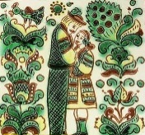
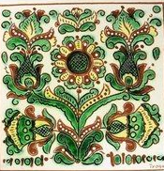
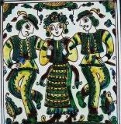
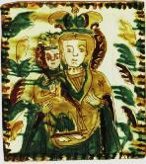
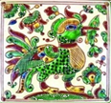
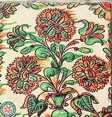
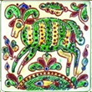
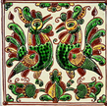
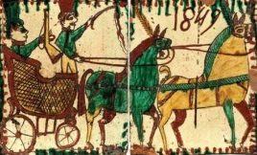
Дерево життя

Slide 2
Вічне Дерево Життя — модель Всесвіту й людини, де для кожної істоти, предмета чи явища є своє місце. Це – посередник між світами, дорога, міст, драбина, якими можна перейти до світу богів або в потойбіччя.

Slide 3
Зображення Світового дерева можна побачити на кераміці Трипільської культури V-III тис. до н.е. Сьогодні цей знак-символ у вигляді квітучої рослини у вазоні або дерева знаходимо на українських писанках, витинанках, мальованках, килимах.

Slide 4
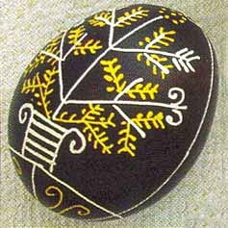
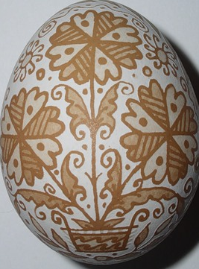
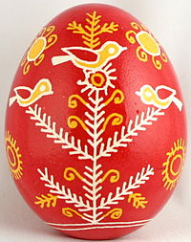
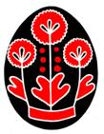
Писанки

Slide 5
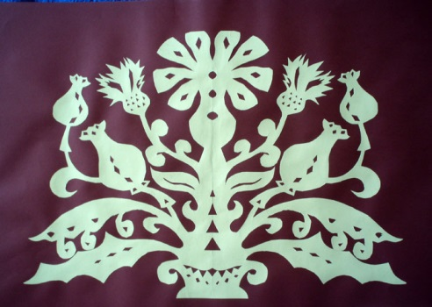
Витинанки

Slide 6
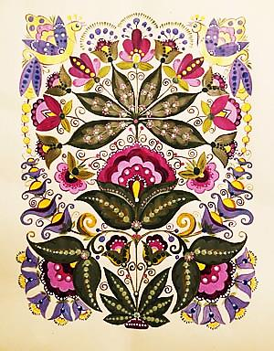
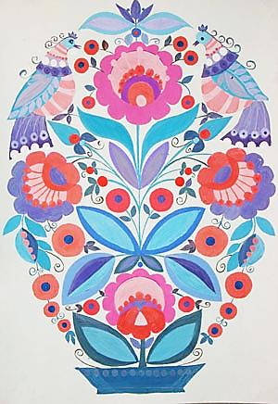
Мальованки (розпис)

Slide 7
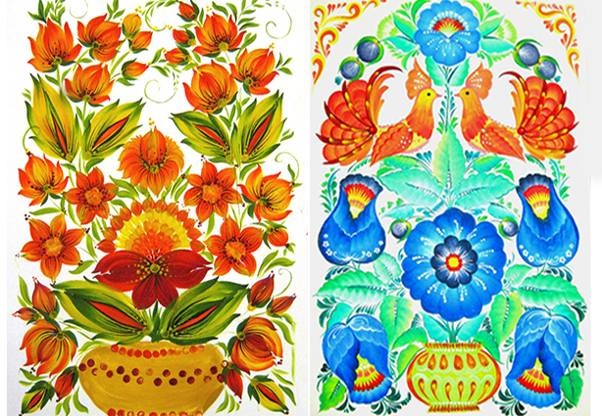

Slide 8
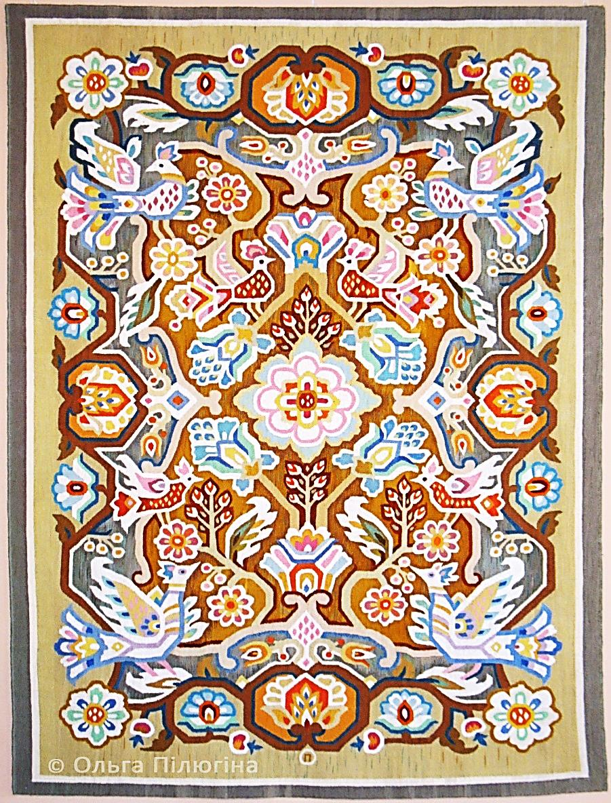
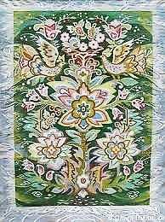
Килими

Slide 9
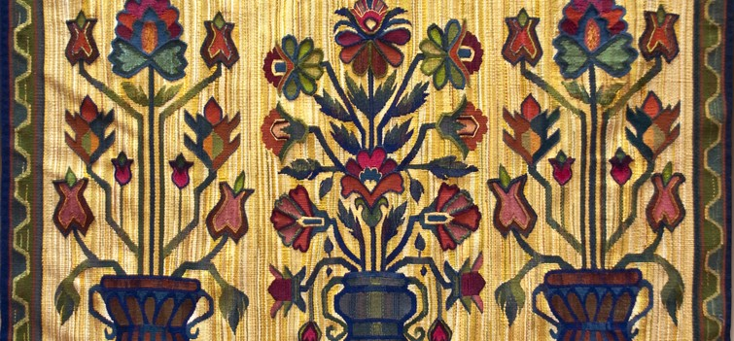

Slide 10
Дерево Життя — це й дерево роду.
Такі родовідні дерева вишивали червоними нитками на білому полотні долі-рушника й вивішували як обереги над образами, вікнами, портретами родичів.

Slide 11
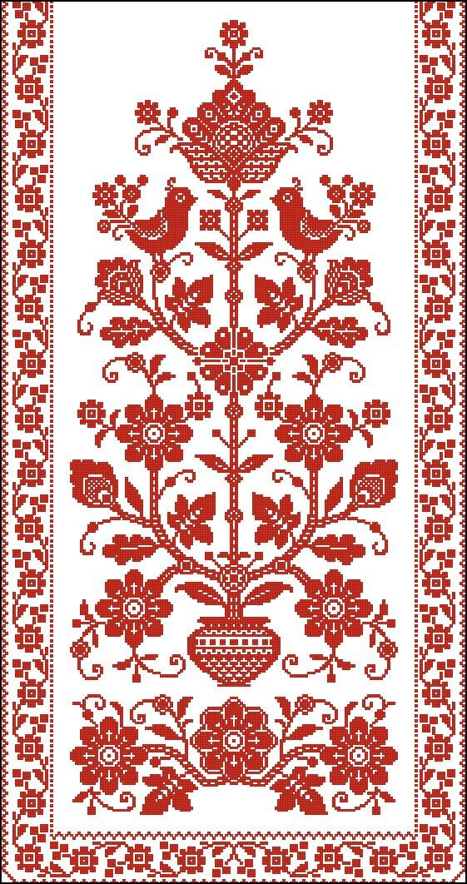
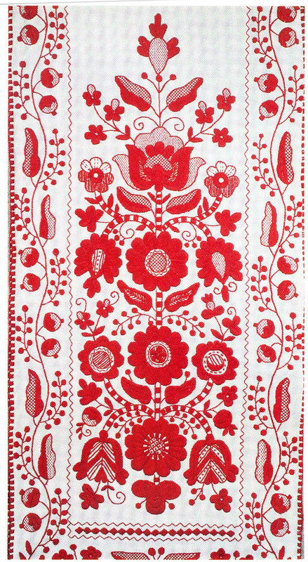
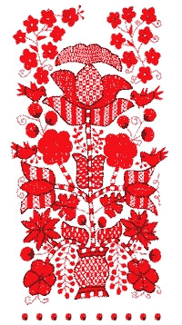
Рушники

Slide 12
Дерево життя – оберіг тепла та затишку.
Такі обереги використовують у розписах своїх керамічних виробів гончарі Гуцульщини. Рослинно - орнаментальні композиції прикрашають посуд (тарелі, глечики, тощо) і мальовані кахлі .

Slide 13
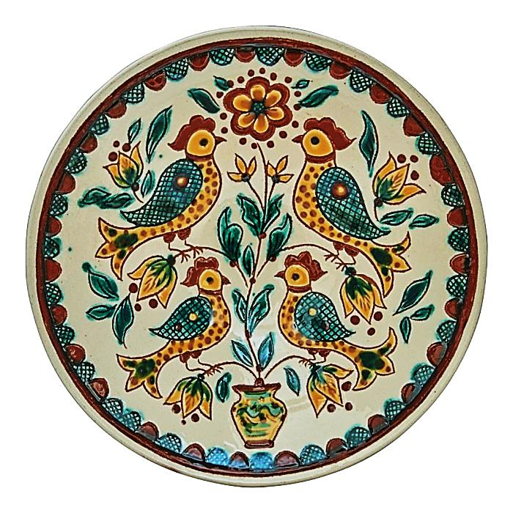
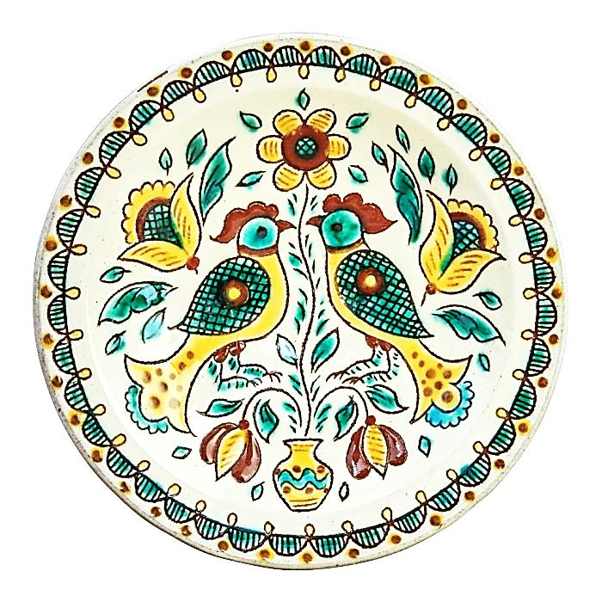
Дерево життя у косівській кераміці.

Slide 14
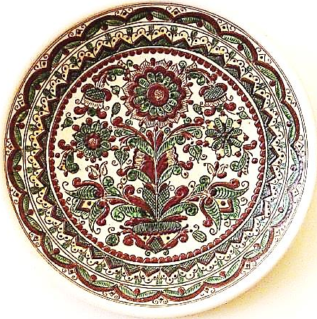

Slide 15
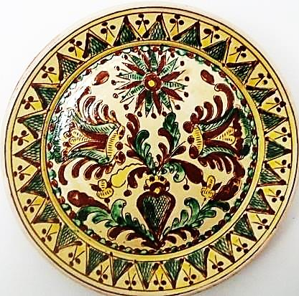

Slide 16
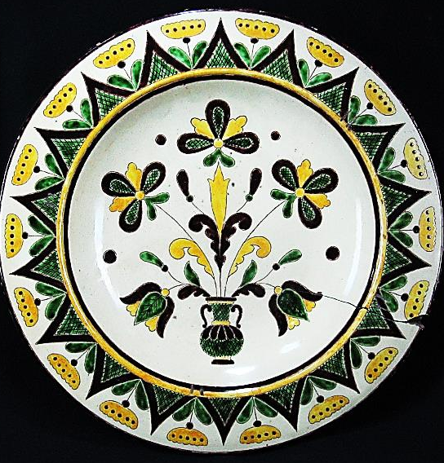

Slide 17
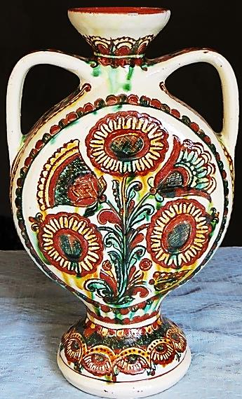
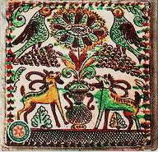

Slide 21
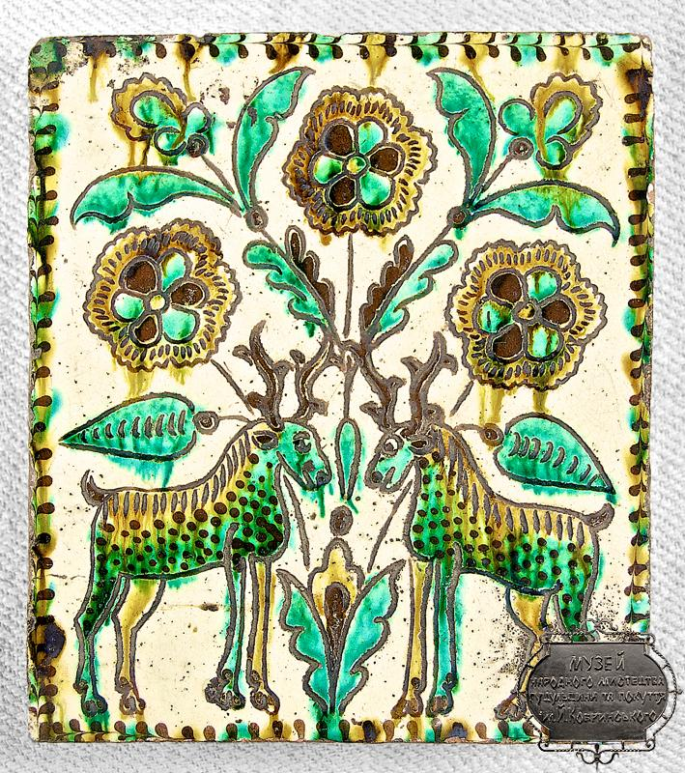

Slide 22
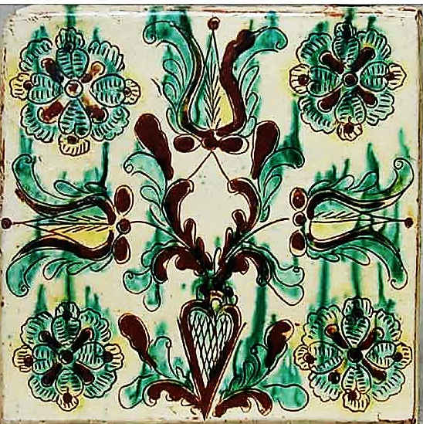

Slide 24
